Slide 1
第16课 殖民地人民的抗争
印度民族大起义
残酷的殖
民统治和
经济掠夺
根本
原因
拉丁美洲独立运动

Slide 2
一.印度民族大起义
印度民族大起义的背景：
中国太平天国运动
1. 19世纪中期，亚洲各国掀起了解放运动的高潮，印度人民的反抗情绪日益高涨；
2. 英国完成工业革命后，进一步加紧了对印度的殖民统治。

Slide 3
材料一 我两次在孟加拉所得到的见闻，使我相信它比埃及更富。它输出大量棉花、丝、米、糖和牛油。它出产足够它消费的小麦、蔬菜、五谷、鸡、鸭、鹅。它有极丰富的各种各样的鱼类。从拉祁马哈尔一直到海，有无数条通恒河的运河，都是在从前为了航行和灌溉而以大量的劳力挖掘的。
──培尼埃（法国旅行家）游历孟加拉见闻
材料二 在短短的20年内，孟加拉乡间的许多地方都已化为沙漠的景象。田地荒芜了，广大的地面都已长满了野草；农民被掠夺，制造商被压榨；饥荒一再发生，人口的减少乃随之而起。
──英国议员富拉登对孟加拉的描述

Slide 4
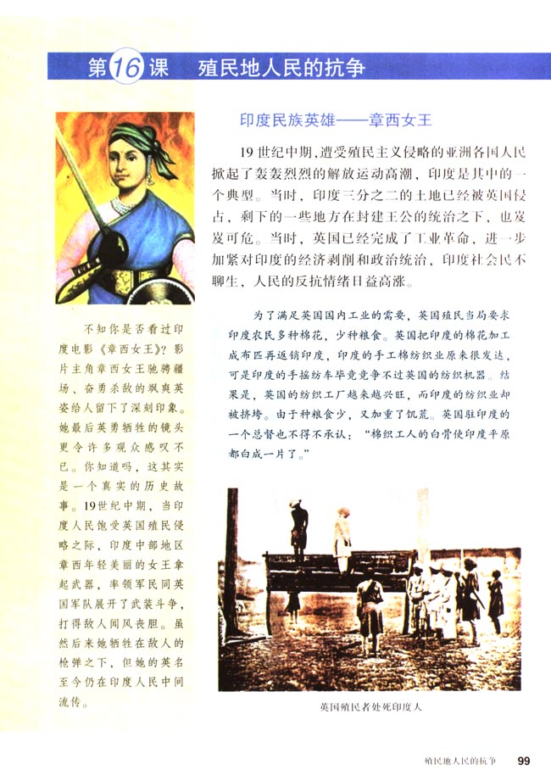
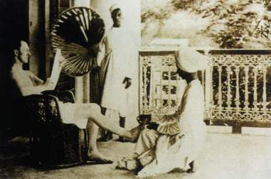
曾任英国驻印度总督的寇松说：
“印度是我们帝国的枢纽……如果帝国丧失了任何别的领地，我们还能生存，可是我们若是失掉了印度，我们的帝国便将日暮途穷了。”
英国殖民者作威作福
英国殖民者处死印度人

Slide 5

印度民族大起义的根本原因：
英国的殖民统治激化了印度社会的矛盾
日不落帝国——英国
印度
压迫
战争
反抗

Slide 6
一.印度民族大起义
时间：
1857~1859年
经过
中心：
密拉特、德里、章西
英雄：
章西女王

Slide 7
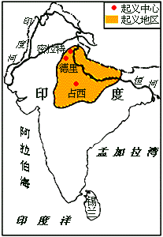
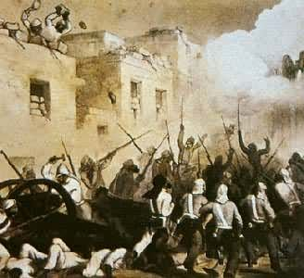
印度民族大起义形势
德里起义

Slide 8
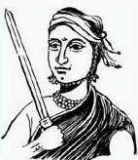
章西女王——克拉什米·巴依
1858年3月，英军围攻章西城。女王已经做好应战准备。她训练了一支强兵，亲自巡视城堡，检查武器，实行坚壁清野，几次打退英军。但是他们缺少外援，最后英军突入城里。起义者一个个拼死搏斗，场面悲壮感人。章西女王和少数人突围，转战外地，最后单枪匹马勇战敌军，不幸中刀牺牲。这时她刚23岁。

Slide 9
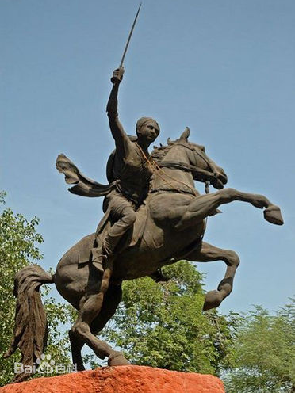
女王牺牲后，英军用最高规格的军礼安葬了她的骨灰。英军统帅罗斯将军在回忆录中说：“章西女王出众的美貌、智慧和顽强精神，使她成为所有叛军领袖中对我们最危险的人物。”
印度各处还有很多以她的名字命名的街道、女子学校、社团组织等。她的光辉事迹在她牺牲后不久就被编成诗歌在印度各处传颂，后来又有大量的小说、戏剧等文学作品出现。其中法尔玛的小说《章西女王》被翻译成中文 ，并被搬上了银幕。
章西女王用青春的生命谱写了一曲反抗侵略、追求自由的壮烈篇章。她是印度人民的骄傲，也为全世界人民所景仰。
章西女王铜像

Slide 10
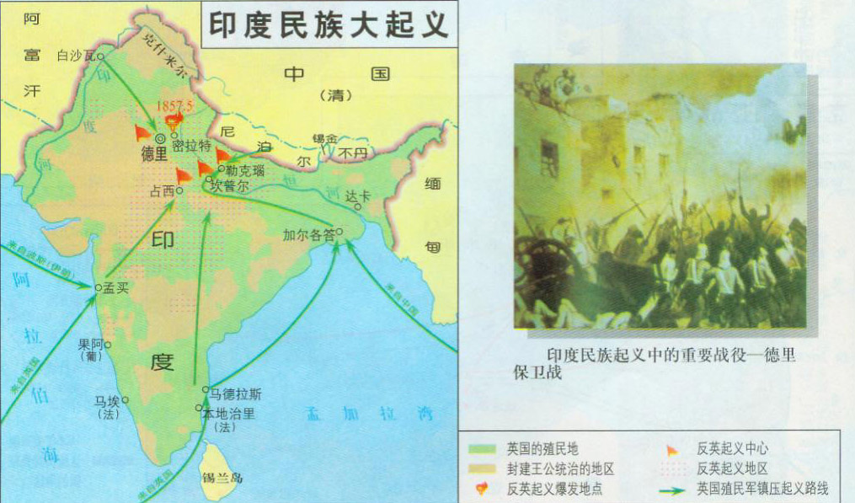
印度民族大起义的特点
在印度民族大起义中，有三个起义中心，密拉特、德里、章西，他们各成体系，没形成统一领导，使得他们前后不能呼应。不利于战争的开展。
结果:起义失败，章西女王壮烈牺牲。

Slide 11
印度民族大起义影响：
印度民族大起义没有取得胜利。但表现了殖民地人民不畏强暴、反抗侵略的决心和勇气，沉重地打击了英国殖民者。

Slide 12
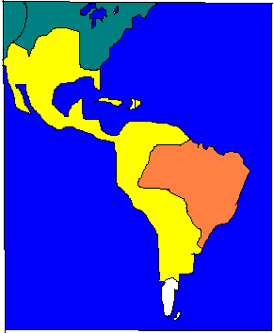
独立前的拉丁美洲
西班牙
殖民地
大 西 洋
巴 西
太 平 洋
葡萄牙
殖民地

Slide 13
16到18世纪的掠夺：
西班牙殖民者：黄金250万公斤,
白银1亿公斤。
葡萄牙殖民者：价值10亿美元的
黄金和金刚石。

Slide 14
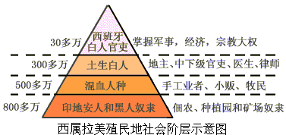
殖民者给当地人民带来了什么？
经济方面：西班牙、葡萄牙在拉美大肆掠夺财富，对拉美的经济是致命的打击。
政治方面：最上层的是西班牙白人官吏，其次是土生白人，混血人种集团构成了殖民地小资产阶级的基本核心，是反对殖民统治的一支骨干力量。印第安人和黑人处于社会最底层，最受歧视和压迫，成为日后革命军队的主力。
哪里有压迫，哪里就有反抗。

Slide 15
拉丁美洲独立运动的原因有哪些？
A.当地土生白人对殖民统治下的掠夺深为不满。
B.18世纪末19世纪初，受美国独立战争和法国大革命的影响。

Slide 16
拉丁美洲独立运动的主要领导人是谁？时间？
时间:
18世纪末19世纪初
领导者:
玻利瓦尔 圣马丁
“南美的解放者”

Slide 17
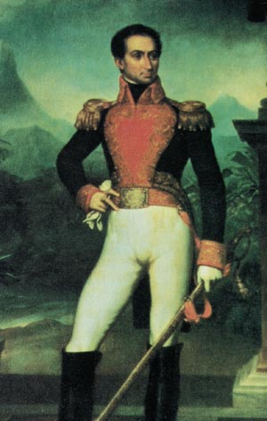
“南美解放者”——玻利瓦尔
1783年7月24日，玻利瓦尔出生于委内瑞拉的加拉加斯城的一个大地主、大资本家家中。在他的家里，除拥有大片种植园和1000多名奴隶之外，还有金矿、糖厂、房产以及呢绒商店等。与其他地主资本家一样，他的家庭既是压制人者，又是被压制者。对奴隶，他们压榨、剥削、奴役，凭借他们的金钱过着剥削人的生活。而另一方面，他们在政治上、经济上又受到西班牙殖民者的歧视、压制。所以，这些土生地主资本家迫切希望推翻殖民统治，挣脱殖民枷锁。
玻利瓦尔先后在西班牙、法国、意大利等国家留学，吸收了进步的革命思想，如法国资产阶级革命就影响了他以后的生活道路。1804年12月2日，他去巴黎参加了拿破仑的加冕礼，并成为拿破仑的随从官。1806年，玻利瓦尔回到祖国，立刻投身于反抗殖民统治、争取民族独立的斗争中去。

Slide 18
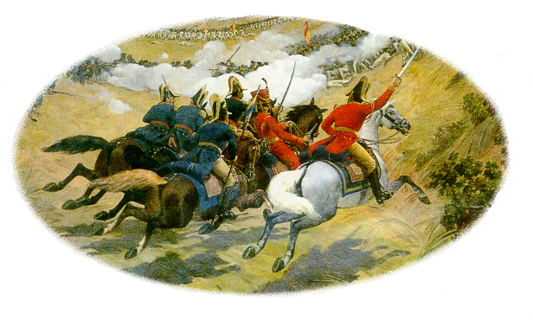
“南美的解放者” 玻利瓦尔名言：
1.在欧洲读书期间曾说：“我以我的人格和生命向上帝起誓，若不使整个南美洲从西班牙专制统治下解放出来，我绝不罢休！”
2.“如果一个人忘掉了他的家庭首先属于国家，其次才属于他个人，……那么他就不能算是好公民，不能得到尊重。”
3.“只要团结，就能驱逐西班牙人，建立一个自由的政府。”
由北向南，转战委内瑞拉、哥伦比亚等地，打击西班牙殖民者，解放了西班牙在南美洲的殖民地。
玻利瓦尔率领士兵作战

Slide 19
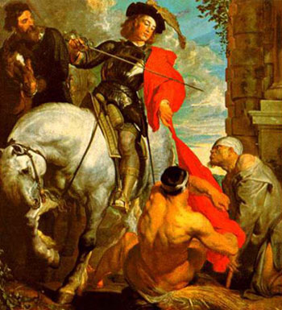
在玻利瓦尔由北向南起义的同时，拉丁美洲的土地上还有一位领袖也在领导人民战争，他是谁呢？
圣马丁

Slide 20

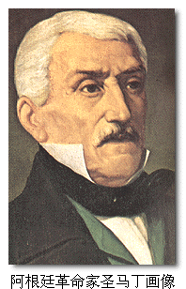
“祖国之父”——圣马丁
圣马丁是南美解放运动的领导人之一，他一生大部分时间都致力于南美的解放斗争。1814年起圣马丁组织训练了一支骁勇善战的“安第斯军”，并指挥它于1818年解放了智利。1821年，圣马丁率部进入秘鲁，秘鲁宣告独立。不久，圣马丁将军队指挥权交给玻利瓦尔，悄然隐退，在欧洲度过了余生。
1878年，阿根廷、智利、秘鲁三国在共同纪念圣马丁诞生100周年时，共尊他为“祖国之父”。

Slide 21
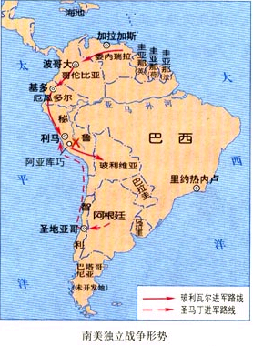
玻利瓦尔
由北 向南
特点:
范围广，南北联合作战，有统一指挥
由南 向北
圣马丁

Slide 22
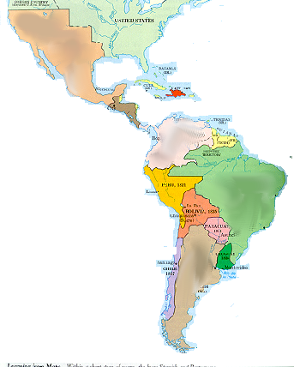
墨西哥
海地
拉美独立国家
哥伦比亚
中美省
秘鲁
巴西
玻利维亚
智利
阿根廷
乌拉圭
巴拉圭

Slide 23
拉丁美洲独立运动中有什么意义？
彻底摧毁了西班牙和葡萄牙的殖民统治，出现新兴独立国家，鼓舞了世界殖民地人民的斗争。

Slide 24
事件 | 时间 | 著名 人物 | 背景 | 影响（结果）
拉美独立运动
印度民族大起义
1.残酷的殖民统治和经济掠夺
2.美国独立战争影响
3.法国大革命的影响
18世纪末19世纪初
解放了西班牙在南美洲的殖民地，葡属巴西宣布独立
玻利
瓦尔
失败，但打击了英国殖民者，表现了印度人民争取民族独立、反抗殖民侵略的决心
1857～1859年
章西
女王
残酷的政治压迫和经济剥削

Slide 25
同是民族解放运动，为什么拉美独立运动取得胜利，而印度民族大起义却失败了？
拉美胜利的原因：
①拉美各国人民能联合起来，协同作战，南北夹击，共同打击殖民者。②广大人民觉醒，为民族独立英勇斗争。③有统一的指挥。 ④玻利瓦尔等领导人的卓越领导。⑤西班牙和葡萄牙在殖民地争夺中力量日益衰落。
印度起义失败的原因：
①印度单靠一国力量。②起义过程中没有形成统一的领导，被英军各个击破。③工业革命后，英国经济军事实力强大，实力远超西班牙和葡萄牙。

Slide 26
第16课 殖民地人民的抗争
压迫与反抗
英国
殖民压迫、掠夺
印度
章西女王
抗争
西班牙葡萄牙
拉美
压迫与反抗
玻利瓦尔、圣马丁

Slide 27
1857—1859年的印度民族大起义的同时，英国在中国发动了 战争，制造了连侵略者都认为“完全丧失了人类的理智”的浩劫是 历史事件。
第二次鸦片战争
火烧圆明园

Slide 28

19世纪中期的印度民族大起义和美国独立战争的相同因素是：
1.都受到了英国的殖民压迫而发生
2.都取得胜利
3.都表现了反抗外来侵略的不屈不挠的精神
4.都颁布了重要文献
A. 1. 2
B. 3. 4
C. 1. 3
D. 1. 4

Slide 29

1857--1859年印度民族大起义爆发的根本原因是( )
A.美国独立的影响
B.印度民族工业遭到破坏
C.印度国内阶级矛盾激化
D.英国对印度的殖民统治进一步加强

Slide 30
有人比喻英国“像海绵一样从恒河边上吸取财富，又挤出来倒在泰晤士河中”，这句话描述了下列哪一种情况？
A．欧洲殖民者在美洲疯狂屠杀印第安人
B．英国在北美进行殖民统治
C．英国在印度进行殖民掠夺
D．法国在印度进行殖民掠夺

Slide 31

1857～1859年印度民族大起义最后失败的原因有:
①印度三分之二的土地被英国侵占
②英国已经完成了工业革命，经济实力强
③三个起义中心没有形成统一的领导
④起义力量被英国殖民者分化
A．①②③④
B．①③④
C．②③④
D．③④

Slide 32

工业革命后，西方列强疯狂扩张，进一步激化了与殖民地半殖民地国家的矛盾，反侵略斗争此起彼伏。以下斗争以反对西班牙殖民统治为目标的是 ：
A.美国独立战争
B.太平军痛击洋枪队
C. 19世纪中期印度民族大起义
D.拉丁美洲独立运动

Slide 33

如果以“殖民地半殖民地人民争取民族独立”为主题开展研究性学习，你会发现拉丁美洲的独立运动具有鲜明的特点：其特点之一表现为:
A. 南北联合，协同作战
B. 由封建王公领导
C. 废除了种族隔离制度
D. 建立了统一的国家

Slide 34

民族独立和解放是不可抗拒的时代潮流。下列领导人中，反对殖民统治、争取民族独立的是①克伦威尔 ②华盛顿 ③玻利瓦尔④林肯 ⑤拿破仑
A．②④ B．②③
C．①③⑤ D．②⑤

Slide 35
1.原因：英国的殖民统治激化了印度的社会矛盾
2.时间：1857-1859年
3.领导者是：封建王公。
4.民族英雄是：章西女王。
5.影响：印度民族大起义没有取得胜利。但表现了印度人民不畏强暴、反抗侵略的决心和勇气，沉重地打击了英国殖民者。
6.19世纪中期亚洲反侵略的事例：印度民族大起义、中国太平天国运动。
印度民族大起义
殖民地人民的抗争
拉美独立运动
西班牙统治除巴西之外的拉美，葡萄牙占领巴西。
原因：当地土生白人对殖民统治下的掠夺深为不满，受美国独立战争和法国大革命的影响。
时间：18世纪末19世纪初
领导者：玻利瓦尔被誉为“南美的解放者”。他率领起义军，由北向南，转战委内瑞拉、哥伦比亚等地，打击西班牙殖民者，解放了西班牙在南美洲的殖民地。
结果：①推翻西班牙、葡萄牙殖民统治②建立了一系列新兴的国家。

